Slide 1
Mini-flap projekt
2015.09.29.
Borda-Carnot elem veszteségtényezőjének csökkentése passzív áramlás-szabályozással

Slide 2


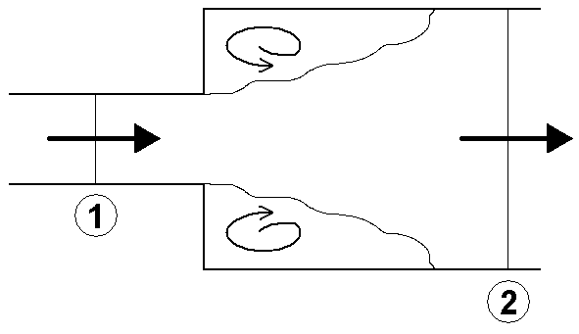

Borda-Carnot átmenet
BC-átmenet: áramlás irányába bekövetkező hirtelen keresztmetszet-ugrás, cél a közeg lassítása, statikus nyomás növelése
Érdekes áramlástani jelenségek:
  áramlás növekvő nyomással szemben
  leválás - nagy nyomásesés
  nyíróréteg
  leválási buborék - visszaáramlás
  instabil visszafekvés
Veszteségtényező csak a keresztmetszetviszonytól függ:

Slide 3
Korábbi mérések
Kétfajta mérési elrendezés: (a) sima kiömlő; (b) Borda-Carnot átmenet
Áramlás-szabályozó elemek: vékony vaslemezek (mini-flap)

Slide 4
Mérési eredmények
Megfigyelések:
nyomástényező minimum kialakul mindkét elrendezésnél, α=10°környékén
sima kiömlő esetén α=20° körül eredeti veszteség, majd tovább nő!
Borda-Carnot esetén minimum után lassabb növekedés, nem éri el az eredeti állapotot
12%
21%

Slide 5
Mérési eredmények
nyomáslefutás nem éri el a maximumot
mérés több különböző Reynolds-számon, egy bizonyos Reynolds szám alatt (~1.3e5) nem független
kisebb mértékű keveredés a nyírórétegben, kilóg a leválási buborék
Fali statikus nyomáseloszlás

Slide 6
Mini-flap projekt
Mérőberendezés tervezése
tipikus Reynolds számok meghatározása, légcsatorna hálózatban
főcsatorna: A = 2m² ; v = 10m/s → Re = 10⁶
elosztó vezeték: A = 0.1m² ; v = 3m/s → Re = 7.2*10⁴
saját mérőberendezésen adódó sebességek (térfogatáramok)
a = 0.15m ; Re = 72000 → v1 = 7.2 m/s
Re = 1000000 → v1 = 100 m/s (sok)
korábbi mérésekből Re = 200000 felett Re függetlenség →
v1 = 21m/s

Slide 7
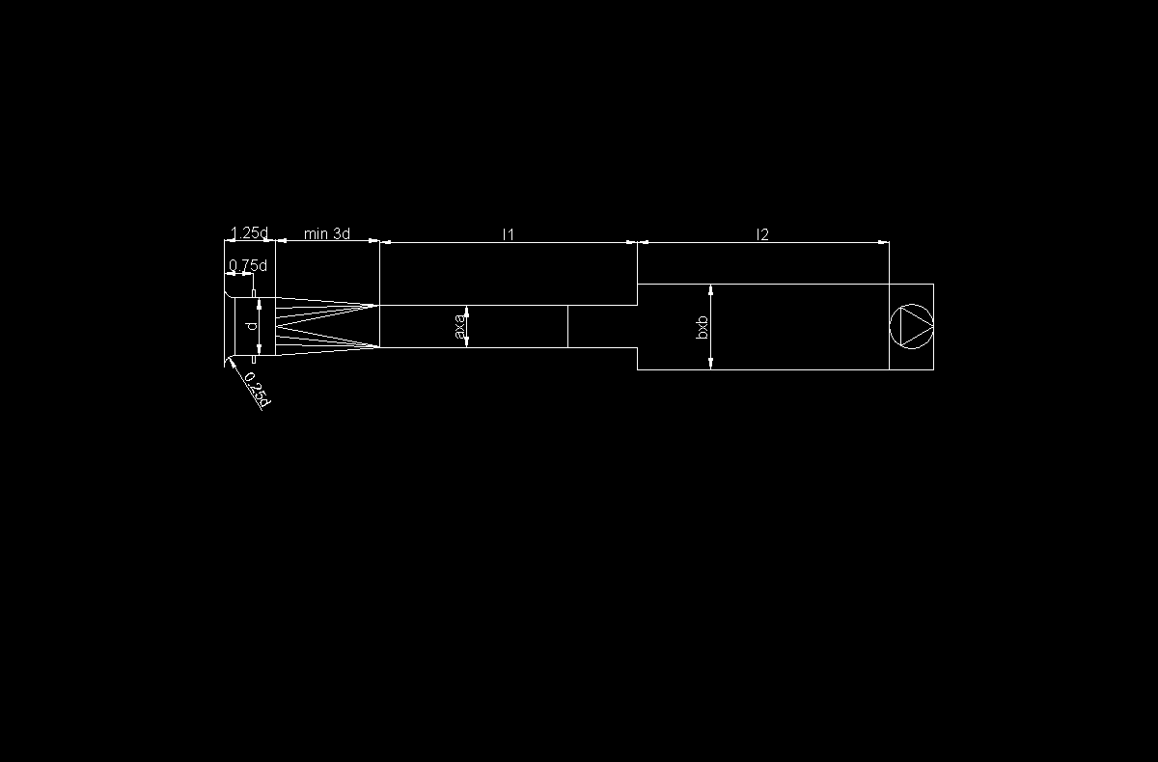
Mini-flap projekt
Amire figyelni kell:
térfogatáram-mérés (ISO 5801:2007) szabvány szerint kör keresztmetszetű beszívó tölcsérrel; ha a = 150mm ; d = 224mm
beszívó tölcsér érvényességi tartománya < 4000Pa; általunk mért nyomás: ~60Pa
konfúzoros átmeneti idom a kör és négyszög keresztmetszet között (min 3d hosszú)

Slide 8
Mini-flap projekt
‘a’ oldalhosszúságú csatorna hossza, hogy kialakuljon a turbulens profil
elmélet alapján a kezdeti csőhossz: l1 = 4,4Re^{1/6}*d_{ha} = 5m
CFD számítás alapján (Re-fesz modell) l1 = 8m

Slide 9
Mini-flap projekt
‘b’ oldalhosszúságú csatorna hossza, hogy visszafeküdjön az áramlás, elérje a nyomásmaximumot, ne zavarjon be a ventilátor
2D számítás alapján l2 = 60h (‘h’ a lépcsőmagasság) = 3m; 3D-vel összehasonlítva nyomáseloszlás hasonló

Slide 10
Mini-flap projekt
d = 224mm
a = 150mm
b = 250mm
h = 50mm
L = 12m (összes hossz)
Szállítandó térfogatáram: q = 1730m³/h
Ventilátor előállított szükséges nyomásnövekedés: 360Pa
Kisebb csőkeresztmetszetekre lecsökken a szükséges hossz, de nagyon megnő a nyomásveszteség, pl:
a = 100mm → p’ = 910Pa

Slide 11
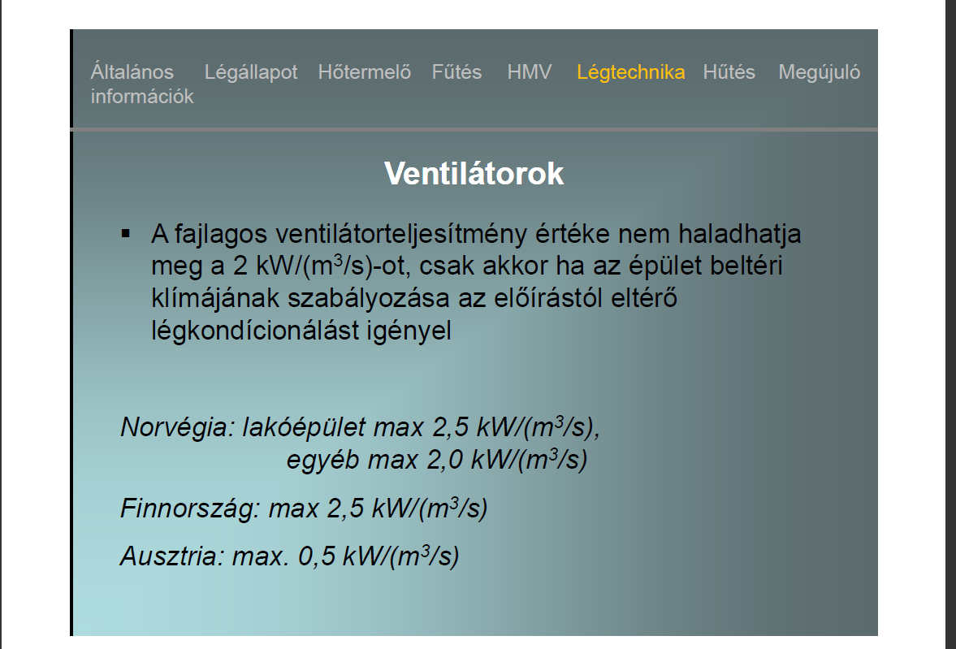
Energia-tanúsítvány

Slide 12
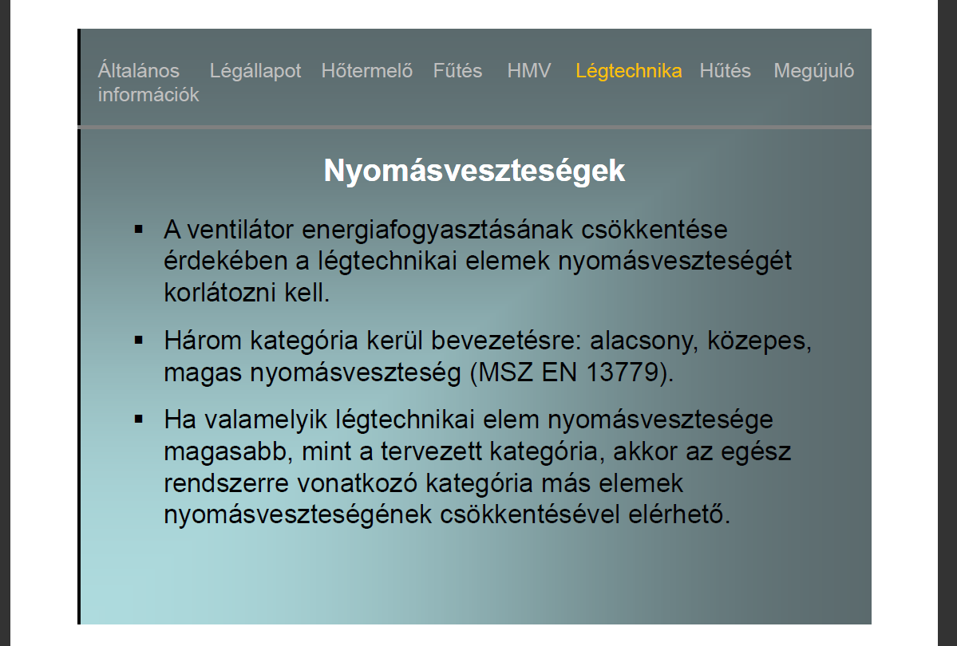
Energia-tanúsítvány

Slide 13
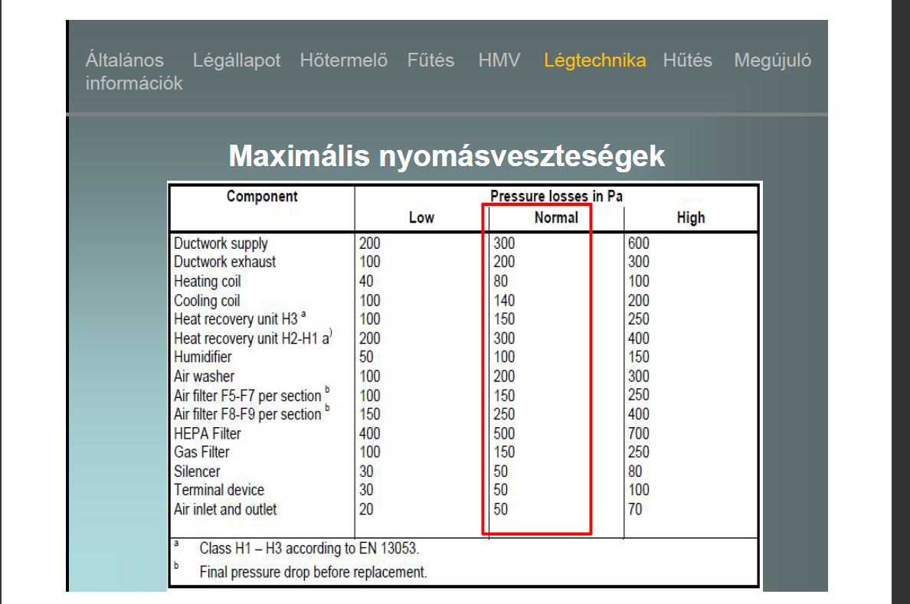
Energia-tanúsítvány

